Slide 1
Memorial Descritivo
Ensino, Pesquisa e Gestão
Prof. Carlos R A Lima
Universidade Federal de Juiz de Fora – UFJF
Instituto de Ciências Exatas – ICE
Departamento de Física – DF
14 de junho de 2018

Slide 2
Índice Analítico
Graduação em Física na UFES (1980 - 1984)
Pós-Graduação em Física na UNICAMP (1985 - 1997)
Atividades de Pesquisa na UFJF (1998 – Atual)
Atividades de Ensino na UFJF (1998 – Atual)
Atividades Administrativas e Complementares na UFJF (1998 – Atual)

Slide 3
ORIGENS e A graduação em Física na UFES (1980 - 1984)
Identificação
Nome: Carlos Raimundo Andrade Lima
Local de nascimento: Brasília – DF
Data de nascimento: 22 de março de 1961
Graduação
na UFES
Bacharelado em Física - Universidade Federal do Espírito Santo (UFES)
Monitoria: Física I, II, III e IV
Iniciação Científica: Estrutura Eletrônica Molecular - Teórica
Busca de uma Pós-Graduação
Aprovações: IME, ITA, IAG e UNICAMP
Aprovações: Escolha: UNICAMP

Slide 4
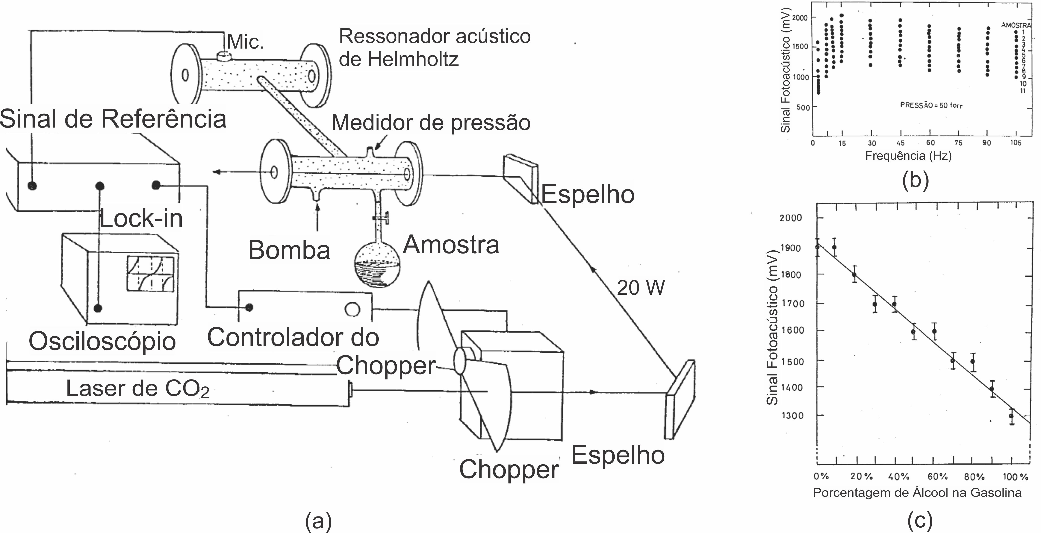
Mestrado em Física na UNICAMP (1985 - 1989)
Orientação e dissertação
Orientador: Prof. Carlos Alberto Ferrari
Título da Dissertação: “A Técnica do Efeito Fotoacústico para o Estudo de Gases e Vapores de Álcool e Gasolina usando como fonte de Radiação Excitadora o Laser de CO₂”
Montagem de um Experimento de Espectroscopia Fotoacústica

Slide 5
Doutorado em Física
na UNICAMP (1989 - 1994)
Ingresso no Doutorado
15 candidatos disputando 08 vagas e 04 bolsas: 3ª lugar na classificação
Orientador inicial: Prof. Jaime Frejlich Sochaczewsky
Orientadora definitiva: Prof(a) Lucila Helena Deliesposte Cescato
Primeira pesquisa
Uso de um sistema eletrônico de estabilização holográfica por transmissão, para estudar a resolução de fotorresinas positivas
Primeiro artigo: “Photoresist resolution measurement during the exposure process", Applied Optics, 35(1991), 5152-5156
Professor na UNIMEP
Primeiro período de 1990: em comum acordo com minha orientadora, comecei a dar aulas na UNIMEP
Disciplinas ministradas: Física I, II, III e Mecânica Geral

Slide 6
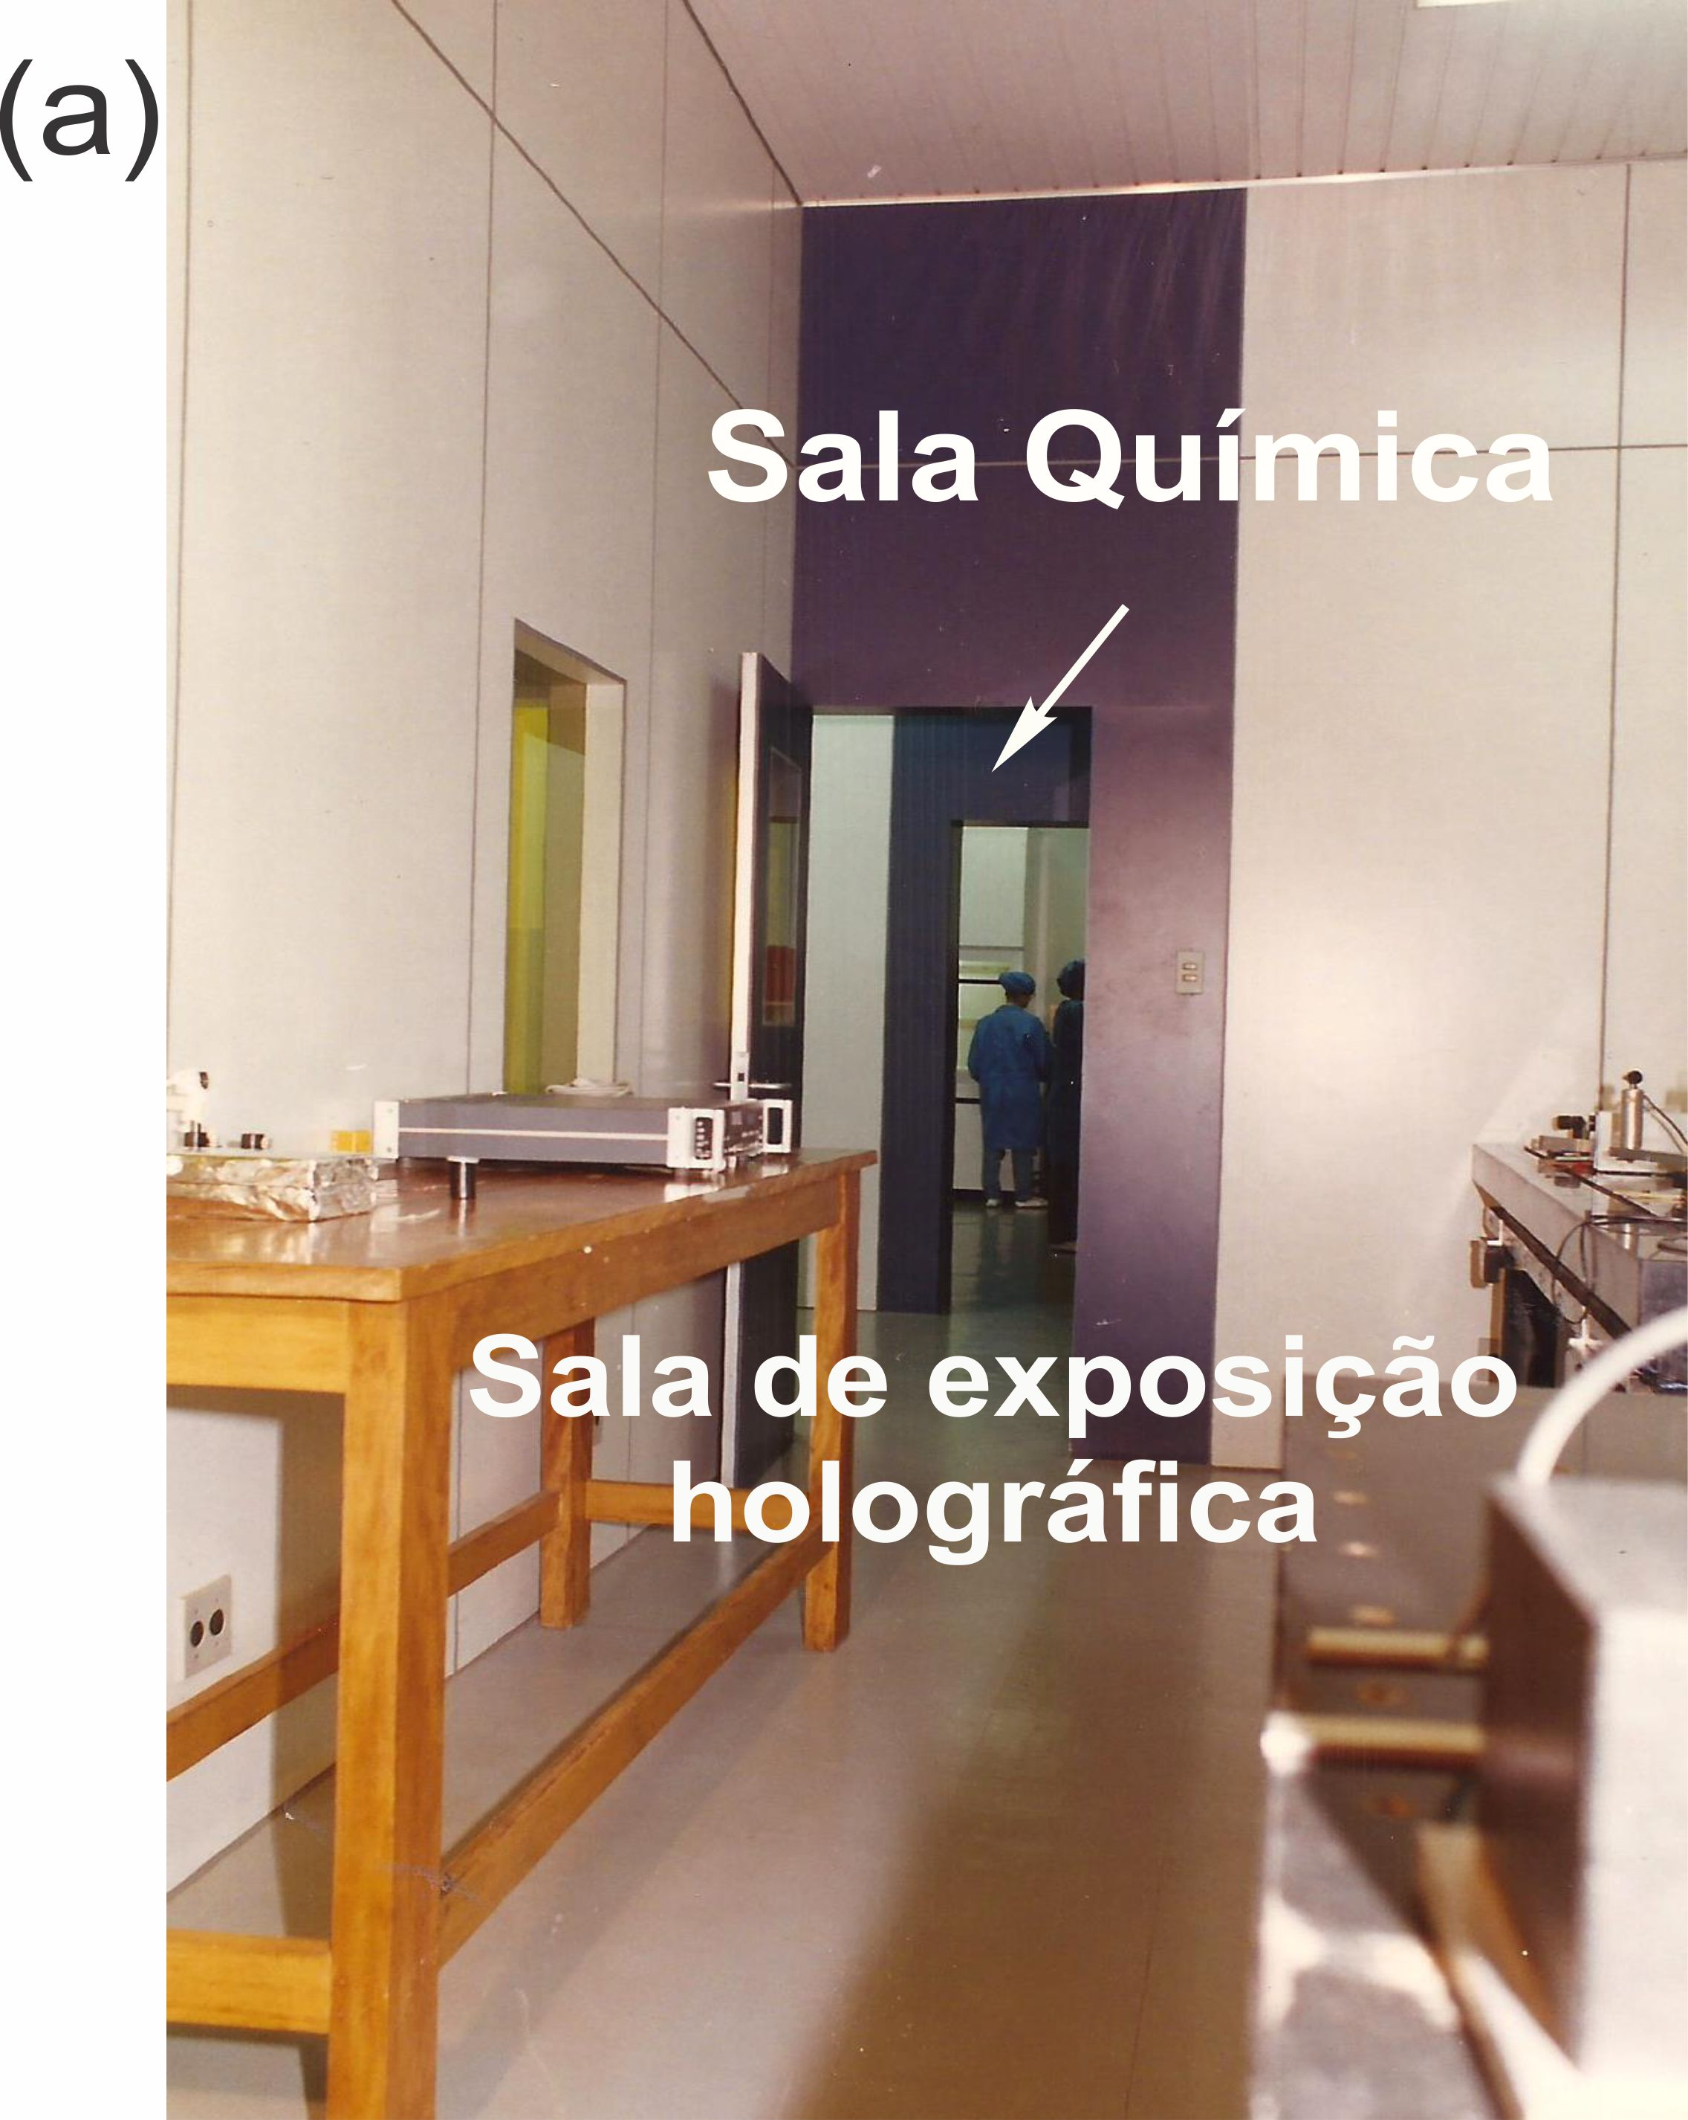
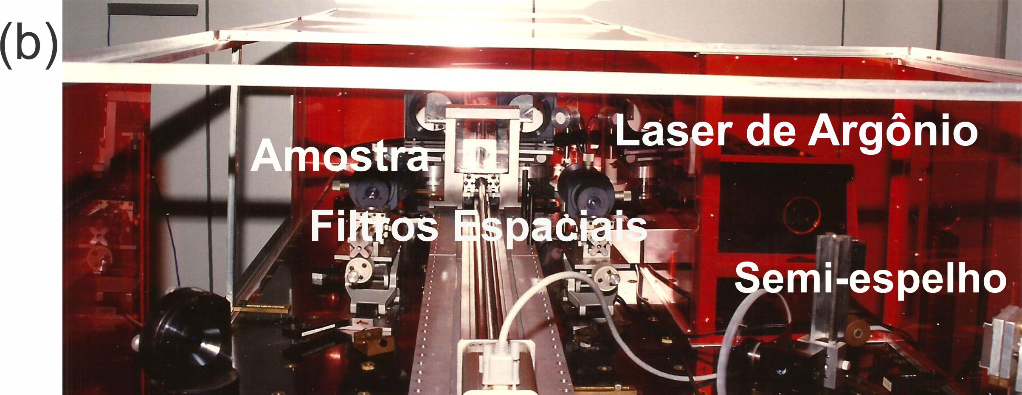
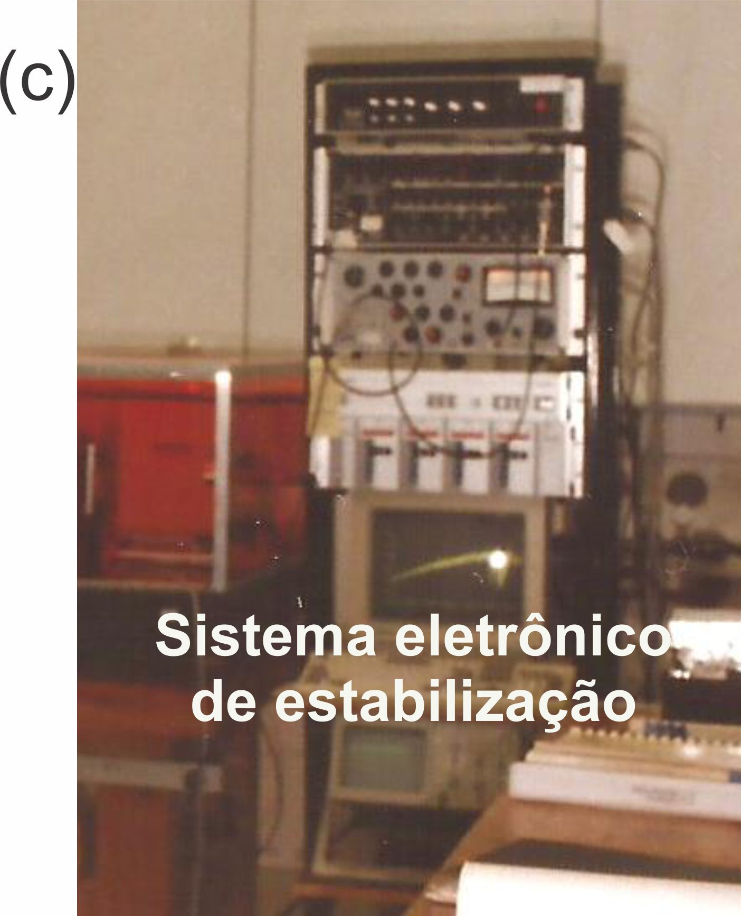
O trabalho com a sala limpa
Entre os anos de 1991 e 1992 - Acompanhamento da montagem do laboratório com sala limpa (classe 1000)
Fotografia do laboratório de óptica com sala limpa da UNICAMP

Slide 7
Resultados obtidos para a Tese de Doutorado
Sistema eletrônico de estabilização holográfica por reflexão (substratos refletores)
Resultados iniciais de alguns componentes ópticos holográficos
Título da Tese: “Estabilização Holográfica por Reflexão e Aplicação na Fabricação de Componentes Ópticos”
Tese defendida em 1994
Artigo publicado
“Mixing of the Reflected Waves to Monitor and Stabilize Holographic Exposures", Applied Optics, 35(10)(1996), 2804-2809

Slide 8
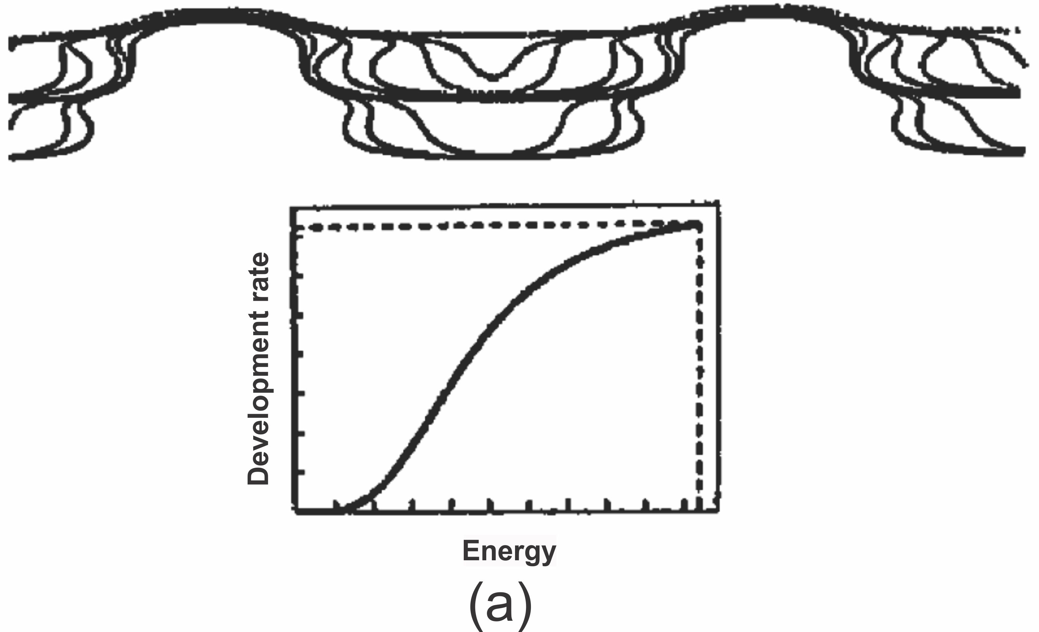
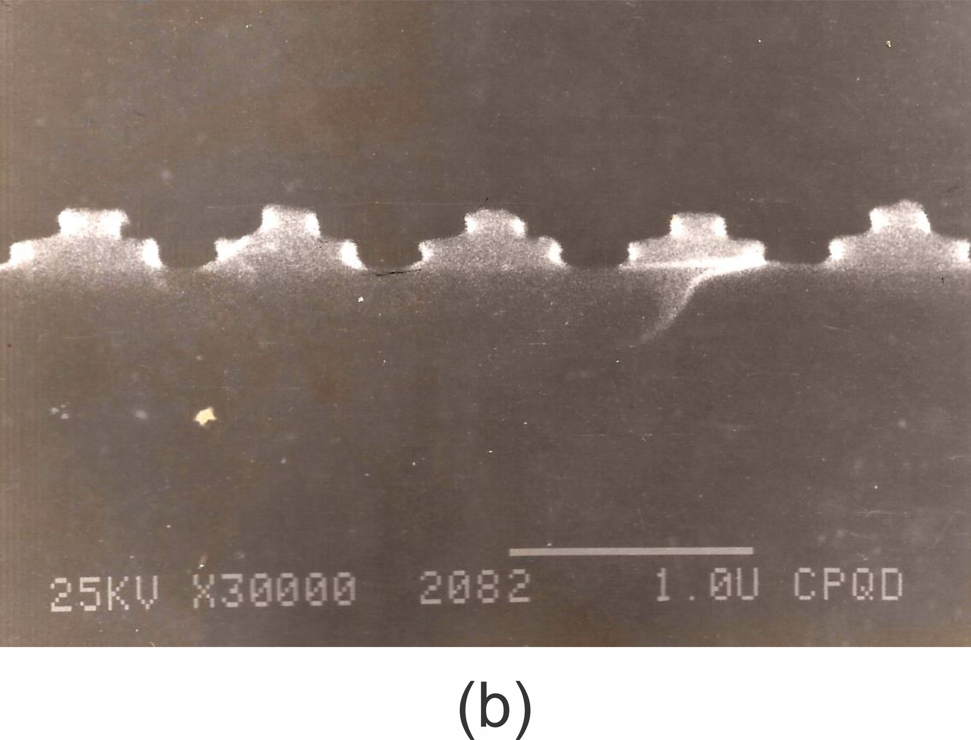
Bolsista RHAE/CNPq
pela UNICAMP (1994 - 1996)
Fabricação de componentes ópticos holográficos
Programa de Formação de Recursos Humanos em Áreas Estratégicas (RHAE).
Componentes ópticos holográfico desenvolvidos: Divisores de Polarização, Polarizador de Grade, Redes com deslocamento de fase para lasers DFB monomodo e Simulação de estruturas em substratos refletores
Artigo publicado: "Developed profile of holographically exposed photoresist gratings", Applied Optics, 34(1995), 597-603
Resultado do trabalho sobre a simulação de estruturas em substratos refletores

Slide 9
Pós-Doutorado na FEEC/UNICAMP (1996 - 1998)
Projeto de Pós-Doutorado aprovado pela FAPESP
Local: Departamento de Semicondutores, Instrumentos e Fotônica da Faculdade de Engenharia Elétrica e de Computação (FEEC) da UNICAMP
Título do Projeto: Gravação de Estruturas Sub-micrométricas para Fabricação de Componentes Opto-eletrônicos
Orientador: Prof. Edmundo da Silva Braga
Artigos resultantes do Projeto de Pós-Doutorado
Diffractive structures holographically recorded in amorphous hydrogenated carbon (a-C:H) films, Optics Letters, 23(22) (1997), 1805-1807
Speckle Noise in Holographic Recording, Revista de Física Aplicada e Instrumentação, 12(04) (1997), 139-142
Recording of relief structures in amorphous hydrogenated carbon (a-C:H) films for infrared diffractive optics, Optics Letters, 45(07) (1998), 1479-1486

Slide 10
Atividades na ufjf
Pesquisa

Slide 11
Posse e Vínculos
com a UFJF (1998 - Atual)
Posse na UFJF
02 de fevereiro de 1998 - Data de posse como professor adjunto I na UFJF
Vínculos com a UFJF (1998 - Atual)
1998 - 2000: Professor Adjunto I 2000 - 2002: Professor Adjunto II 2002 - 2004: Professor Adjunto III 2004 - 2006: Professor Adjunto IV 2006 - 2008: Professor Associado I 2008 - 2010: Professor Associado II 2010 - 2012: Professor Associado III 2012 - Atual: Professor Associado IV

Slide 12
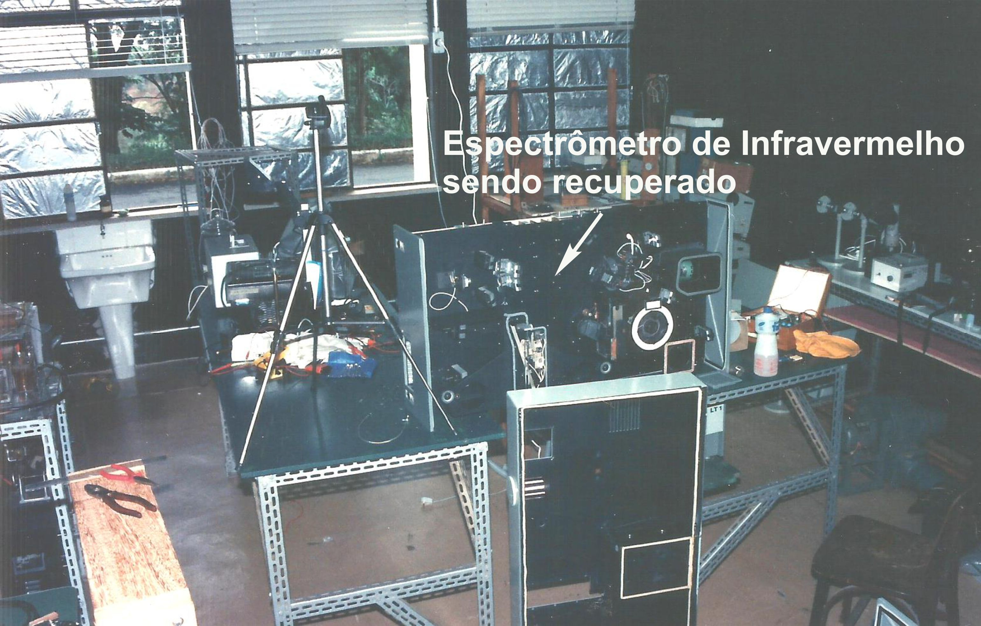
novo
grupo de pesquisa
Integrantes do Grupo de Óptica
Formado por mim e pelo Prof. José Paulo Rodrigues Furtado de Mendonça
Laboratório de óptica no início, instalado numa área de 30 m ²

Slide 13
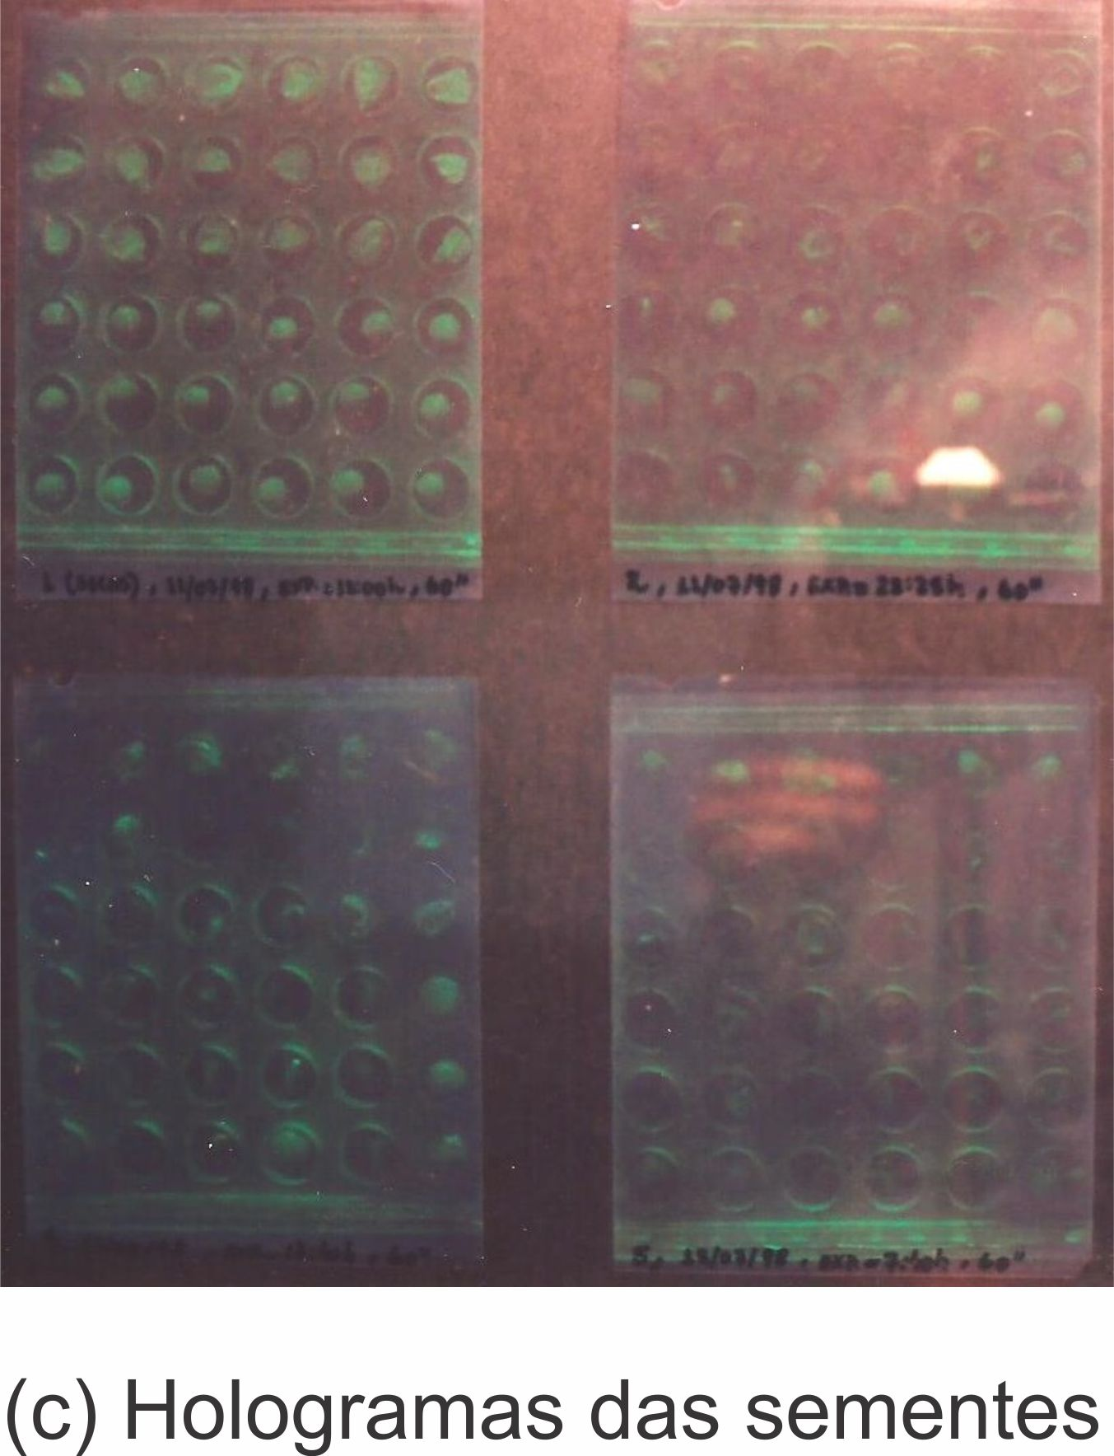
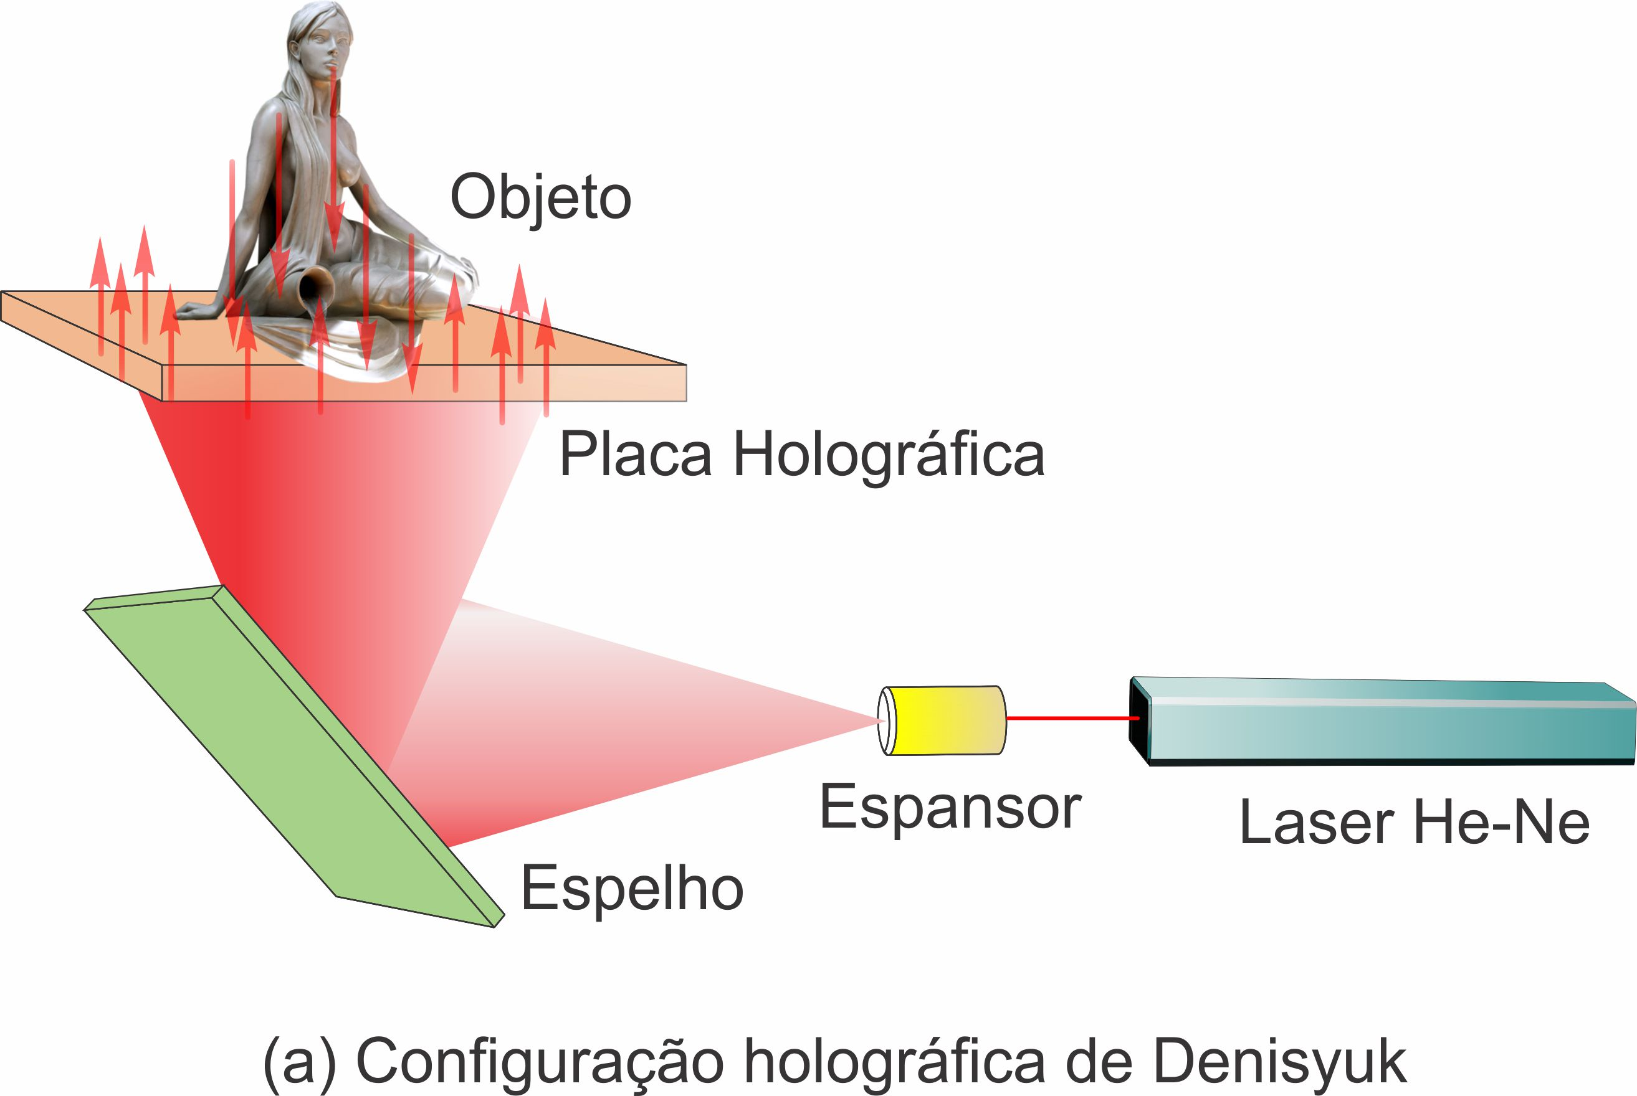
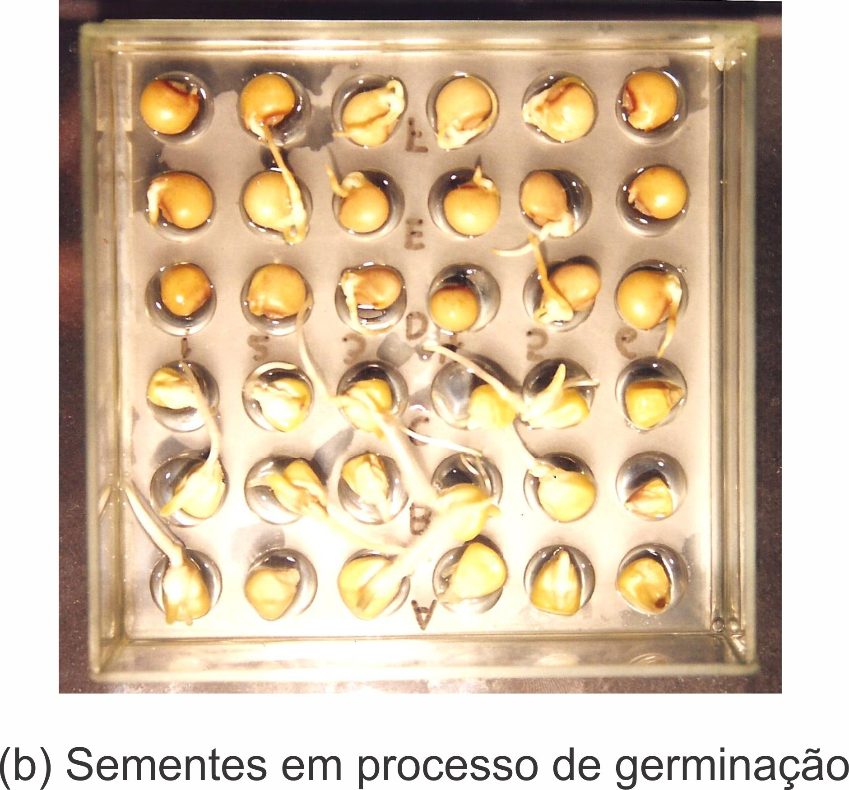
Holografia com sementes
Primeiro resultado experimental
Na UFJF - 1998
Trabalho em colaboração com o prof. Bernhard Johanes Lesche da UFRJ e Dr. Antônio Vander Pereira do departamento de biologia da EMBRAPA – JF
Holografia com sementes de milho e feijão em processo de germinação

Slide 14
Primeiro projeto de pesquisa aprovado como coordenador
1998
Submetido à FAPEMIG com o título: "Estudo da Germinação de Sementes por Técnicas de Holografia Interferométrica"
Projeto aprovado com o montante de R$ 69.101,22
Formação do grupo de óptica entre 1999 e 2001
Prof. Bernhard Lesche Pós-doc Raul Tabares
Prof(a). Maria José Valenzuela Bell

Slide 15
Expansão do laboratório de óptica
Ampliação do Laboratório de Óptica em 2003
Recursos adquiridos para reforma dos laboratórios de Ensino e Pesquisa no DF
Laboratório de Óptica - Nova área de 80 m², com espaços individuais
Área destinada a minha pesquisa
Sala de exposições de materiais fotossesíveis: Equipada com mesa óptica, interferômetro e microcomputador
Sala química para revelação dos materiais expostos: Equipada com "spinner", estufa e pia
Primeiro aluno de mestrado – final de 2003
Nome: Luiz Fernando de Ávila
Título da dissertação: “Cinética Química em Fotorresinas Positivas no Estado Líquido“
Artigo publicado: “Dill’s parameter measure in liquid photosensitive materials via interferometric method”, European Polymer Journal, 43(2007), 2041–2045

Slide 16
Período após divisão do laboratório
Novos laboratórios
A partir de 2004
Prof(a). Maria José Valenzuela Bell e o Prof. Virgílio Carvalho dos Anjos, cria o Laboratório de Espectroscopia de Materiais
Novas escolhas
científicas
Uso das técnicas de ToF – MS para estudo das fotorresinas
Novas colaborações : profs. Roberto Rosas Pinho e Wilson de Souza Melo da UFJF e prof(a) Maria Luiza Miranda Rocco do instituto de química da UFRJ
Artigos resultantes da nova colaboração
Active Report do LNLS - do laboratório nacional de luz synchrotron (2005)
AZ-1518 Photoresist analysis with synchrotron radiation using high-resolution time-of-flight mass spectrometry, Polymer Degradation and Stability, 92(2007), 933-938
Segundo projeto de pesquisa aprovado como coordenador
- 2007
Submetido à FAPEMIG com o título: "Análise da Cinética Química de Fotorresinas Positivas por Espectrometria de Massa por Tempo de Voo"
Projeto aprovado com o montante de R$ 47.443,25

Slide 17
Artigo resultante do novo projeto
“Photoresists comparative analysis using soft X-ray synchrotron radiation and time-of-flight mass spectrometry”, European Polymer Journal, 45(2009), 3347–3354
Equipamento do MALDI-ToF-MS e a nova linha de pesquisa - 2008
Adquirido via CTInfra para o Laboratório de Colisões Atômicas e Ciências de Superfícies coordenado pelo prof. Wilson de Souza Melo
A partir desse momento inicia a nova linha de pesquisa: Estudo da Cinética Química de Materiais Fotossensíveis via ToF-MS
referee de artigo científico em
2009
He Jian, Zhang Qingguo, Chen Qingdong, Analysis of the optical path difference in the Michelson interferometer for atmospheric wind measurement: A new method, The Open Spectroscopy Journal

Slide 18
Segundo aluno de mestrado – final de 2009
Nome: Jefferson da Silva Martins
Título da dissertação: “Cinética Química em Fotorresinas usando Espectrometria de Massa LDI-ToF de Alta Resolução"
Artigos resultantes da orientação
“Photoresist analysis with synchrotron radiation and electron impact using time-of-flight mass spectrometry”, 34ª Reunião Anual da Sociedade Brasileira de Química (SBQ), Florianópolis, (2012)
“Estudo da decomposição fotoquímica por exposição à luz UV de fotorresinas positivas”, Quim. Nova, 35(2012)2, 319-322
“Medidas dos índices de refração de materiais fotossensíveis utilizando o método de Abelès”, Revista Brasileira de Ensino de Física, 35(2013)3, 3703(1)-3703(5)
“Evaluation of chemical kinetics in positive photoresists using laser desorption ionization” , European Polymer Journal, 59(2014), 1–7

Slide 19
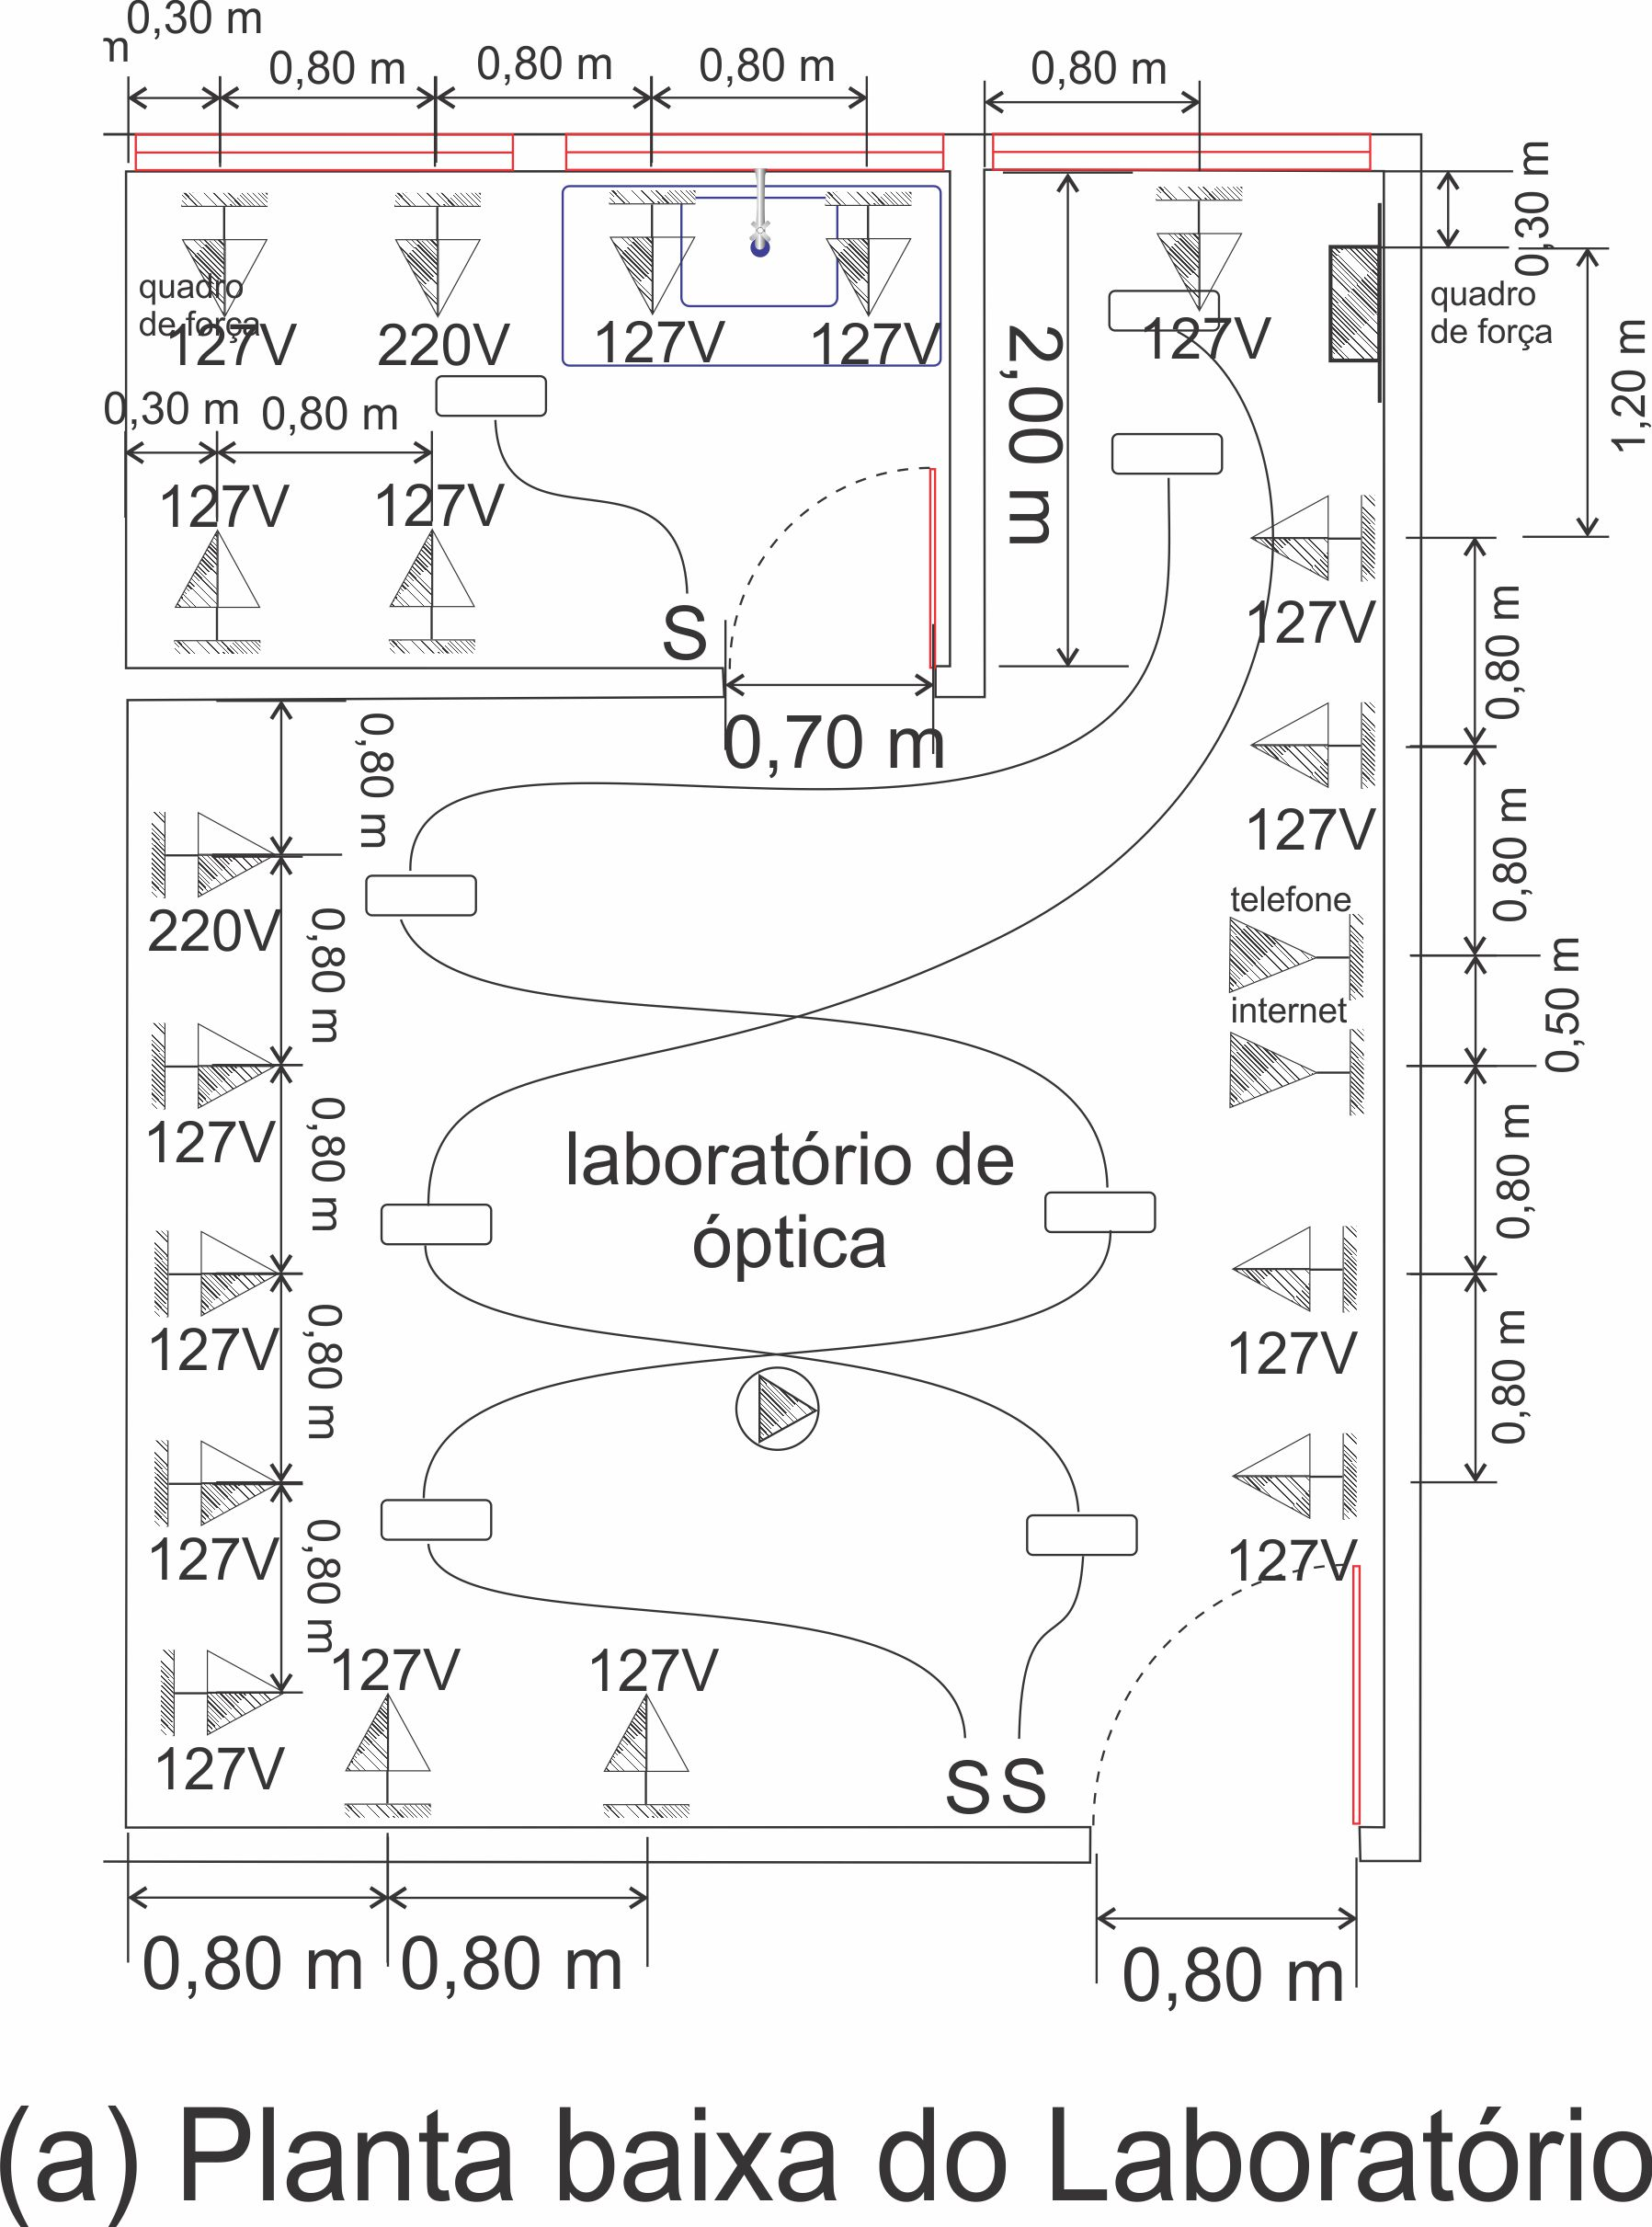
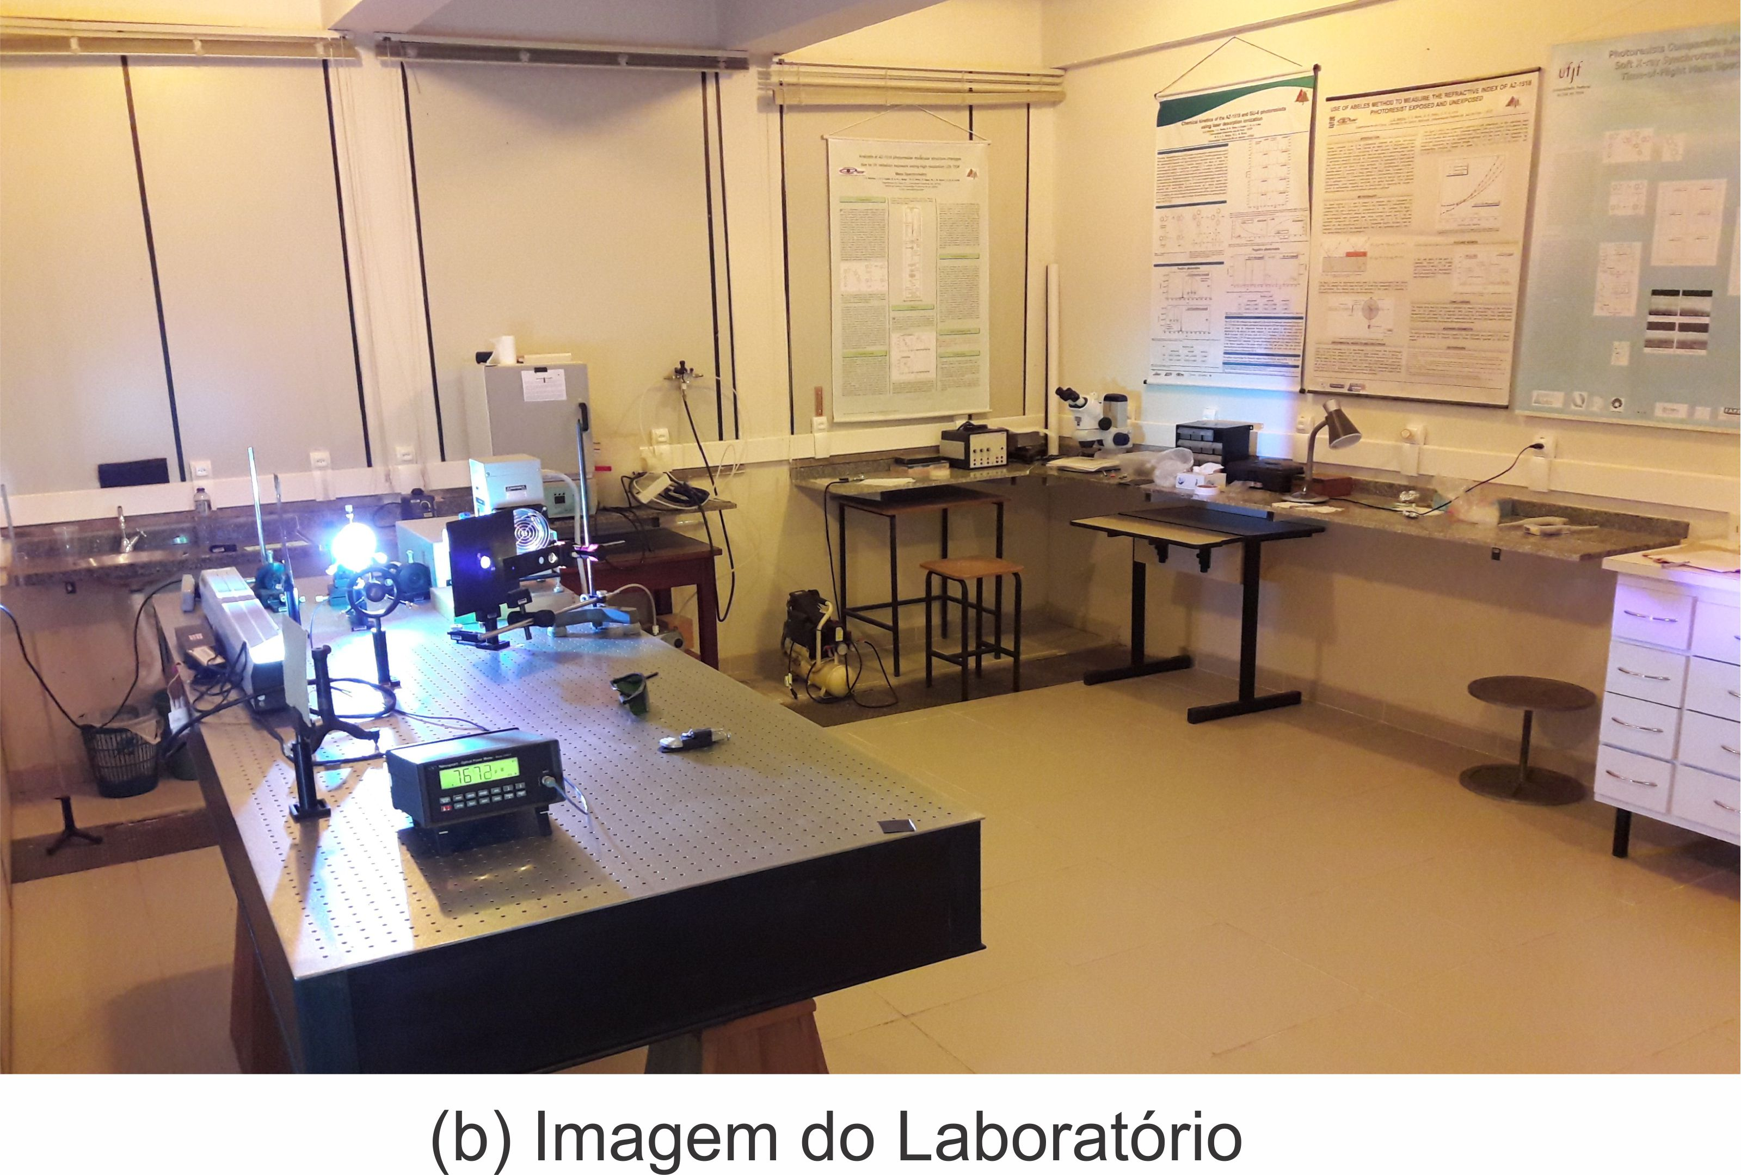
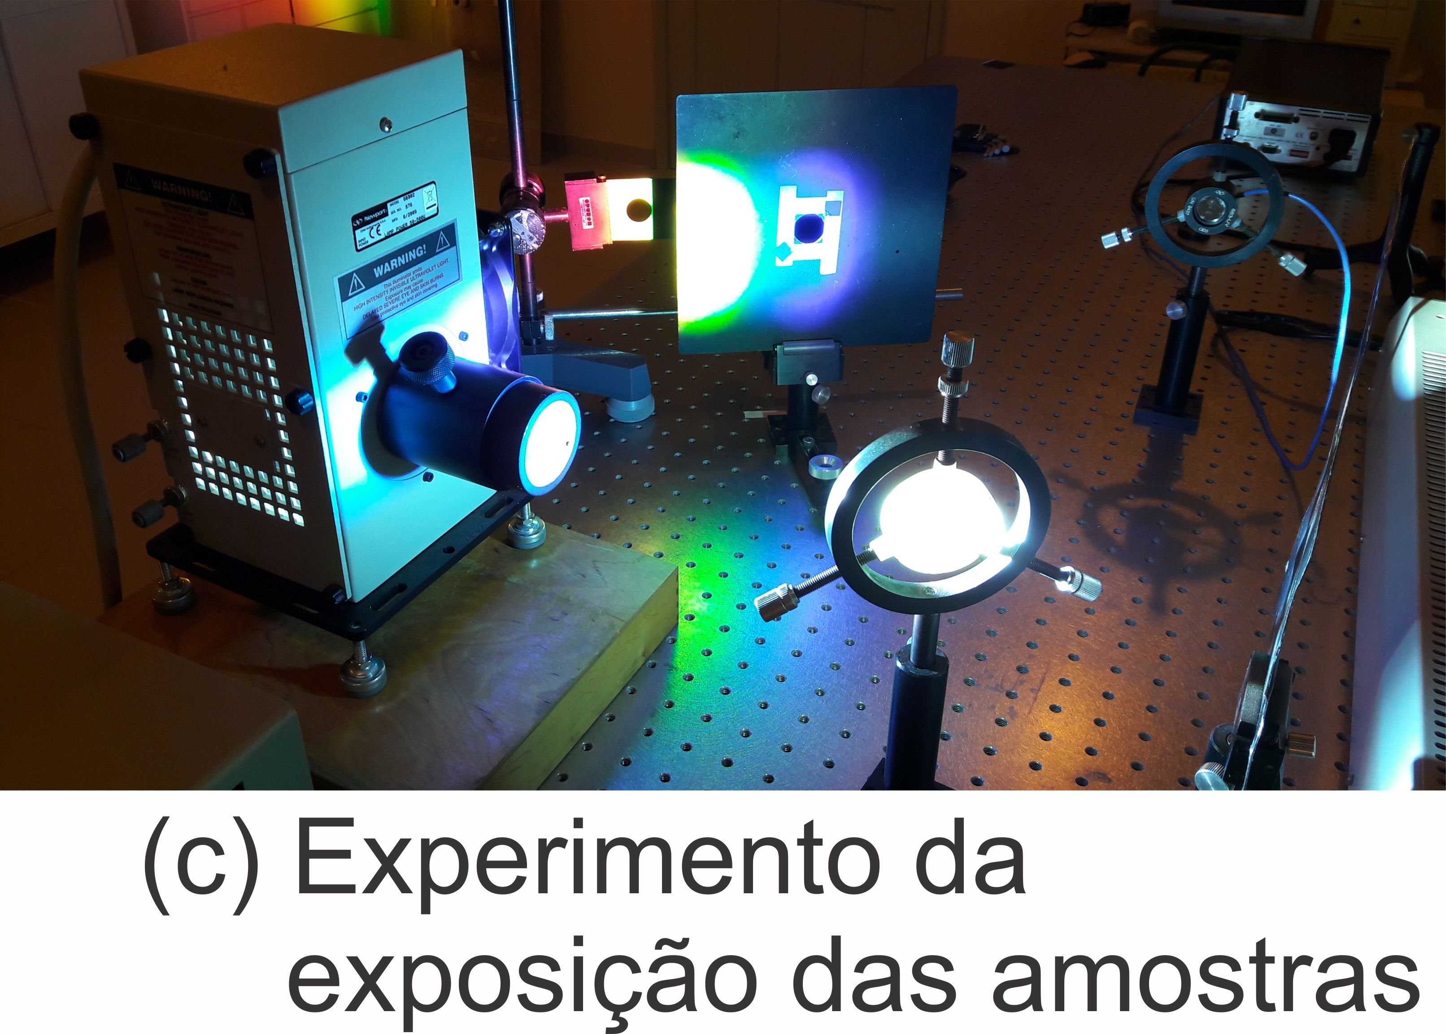
Nova expansão do laboratório de óptica
Novo espaço para o Laboratório de Óptica - 2014
Ampliação do espaço do Laboratório de Espectroscopia de Materiais dos profs Virgílio Carvalho dos Anjos e Maria José Valenzuela Bell
Laboratório de Materiais Fotossensíveis

Slide 20
Orientação de 11 Iniciação Científica entre 1998 a 2018
Flávio Eduardo Perobelle em 1998
Wallace Luis da Silva em 1999 Juliana Coutinho Moreira em 2001 Vinícius Balbino Paiva em 2002 Luis Fernando de Ávila em 2002
Anderson Luiz Zaquine Silveira em 2004
Renan Tibiriçá Mendes em 2010 Douglas Almeida de Moura em 2011 Luiz Henrique Carmo Castro em 2013 Carolina Pinheiro em 2017
Caroline Pinheiro em 2018 (em andamento)
Coorientação de Doutorado - 2015
Nome: Jefferson da Silva Martins – Encerrado em janeiro de 2018
Participação em Simpósio - 2018
Membro organizador do I Simpósio Brasileiro Sobre Materiais e Pesquisas Relacionadas de 10 a 13 de abril de 2018 – Juiz de Fora - MG

Slide 21
Participação em
Bancas de pós-graduação
Participação em 10 bancas de dissertação de Mestrado
de 2003 a 2017
Welber Gianini Quirino – Orient. prof(a) Maria J. V. Bell (2003)
Joelma de Oliveira Mello – Orient. prof(a) Maria Cristina A. Lopes (2003)
César Moura Nascimento – Orient. prof(a) Maria J. V. Bell - UFJF (2004)
Ricardo Luis Britto Costa – Orient. do Prof. Bernhard J. Lesche - UFJF (2004)
Helen Silva – Orient. prof(a) Maria Cristina Andreolli Lopes - UFJF (2006)
Daniel G. M. da Silva - Orient. prof(a) Maria Cristina A. Lopes - UFJF (2009)
Jefferson da Silva Martins – Orient. prof. Carlos R A Lima - UFJF (2013)
Lyane M. M. R. Costa – Orient. prof. Virgílio C. Anjos – UFJF, pré-defesa (2014)
Thales Alves Faraco – Orient. Prof(a) Zélia Ludwig – UFJF (2015)
Diogo Rúbio SantÁnna das Dores – Orient. Prof(a) Zélia Ludwig – UFJF (2017)
Participação em bancas de Tese de Doutorado de
2008 a 2017
Edson José de Carvalho - Orient. Prof. Edmundo da S. Braga - UNICAMP (2008)
Greice K. B. da Costa – Orient. prof.(a) Lilian Pantoja Sosman - UERJ (2013)
Geraldo H. Silva – Orient. prof. Bernhard J. Lesche – UFJF, pré-defesa (2014)
Tibério de Paula Netto – Orient. Ilya Shapiro – UFJF, pré – defesa (2017)

Slide 22
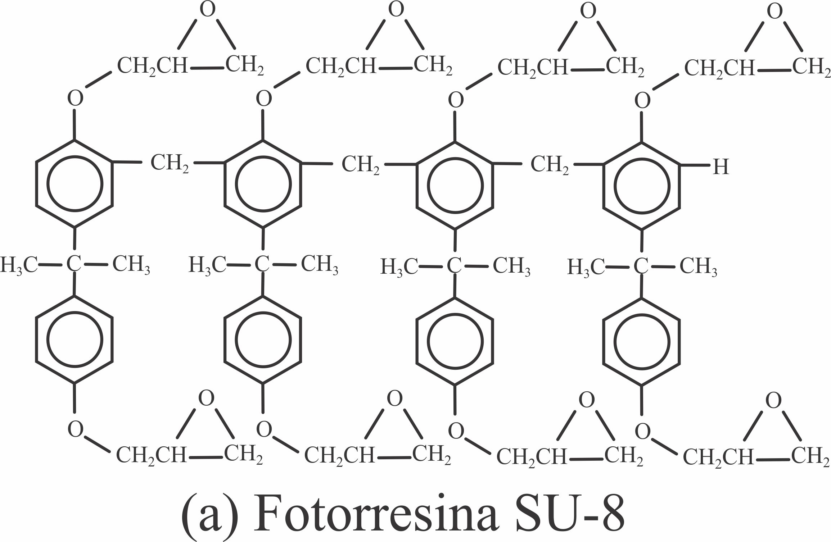
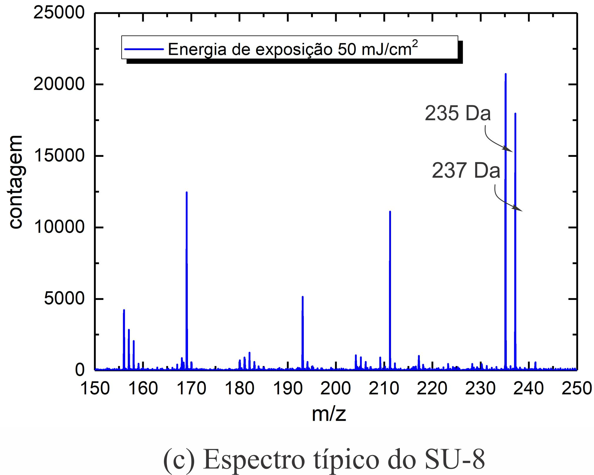
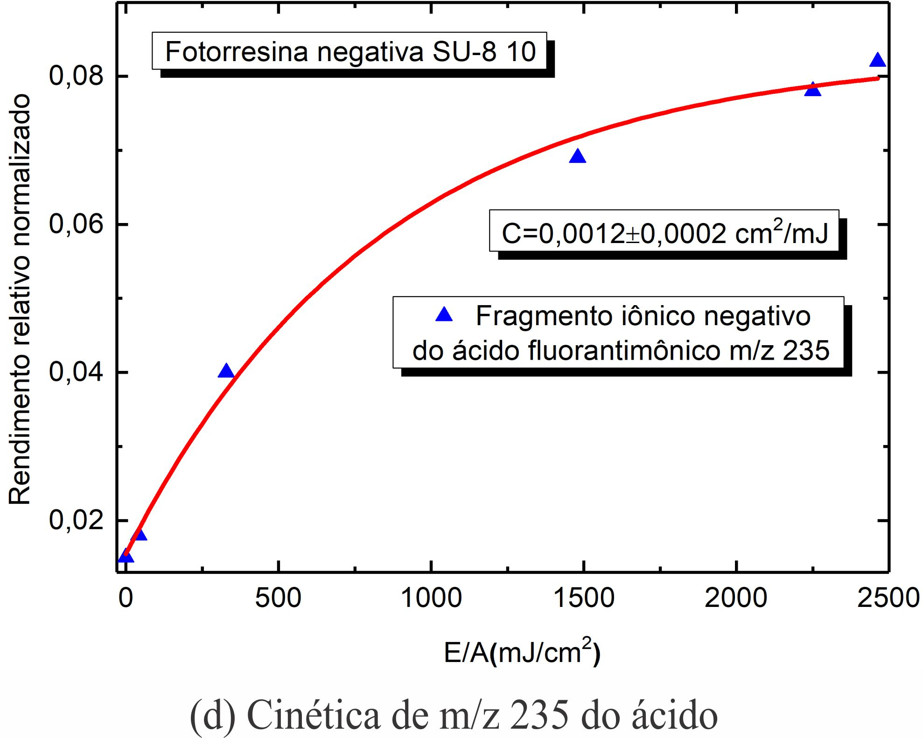
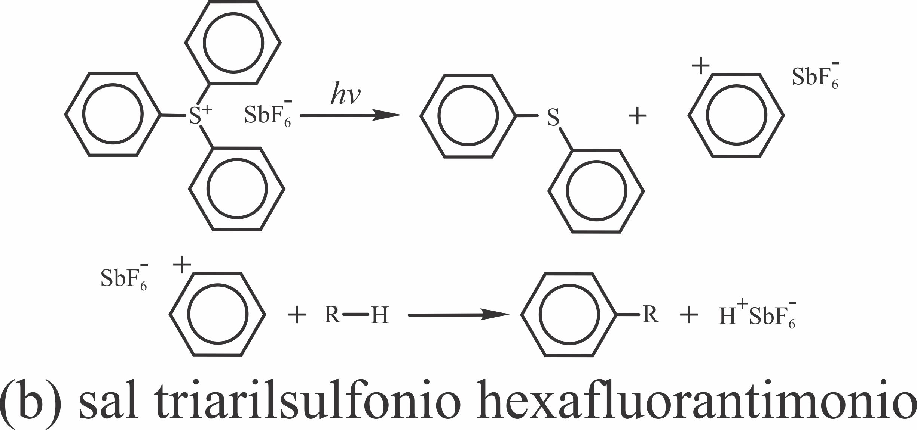
Pesquisa Atual –
resultados inéditos
Cinética Química em SU-8
Parte dessa pesquisa está sendo submetida para publicação no International Journal of Mass Spectrometry, com o titulo: “Measurement of chemical kinetics in SU-8 negative photoresists using laser desorption ionization mass spectrometry”
Resultados da pesquisa

Slide 23
Atividades na ufjf
ensino

Slide 24
Período
anterior ao reuni
Projeto Método Keller de ensino 2000-2004
Participação no projeto de desenvolvimento de aulas digitais da disciplina teórica de Física IV usando recursos gráficos e simulações computacionais
O método foi extinto no ano de 2004
Montagem do Laboratório de Física IV
2000-2002
Projeto e elaboração de 10 (dez) novos experimentos de óptica e física moderna para o Laboratório de Física IV
Elaboração de uma apostila para o novo laboratório, com o título: “Roteiro Experimental de Laboratório de Física IV”, disponível em: http://www.fisica.ufjf.br/~cralima/index_arquivos/Page491.htm
Participação na criação de novas disciplinas
2003
Elaboração das ementas e sugestão de bibliografias para as disciplinas: Física Moderna, Laboratório de Física Moderna, Estrutura da Matéria I e Estrutura da Matéria II

Slide 25
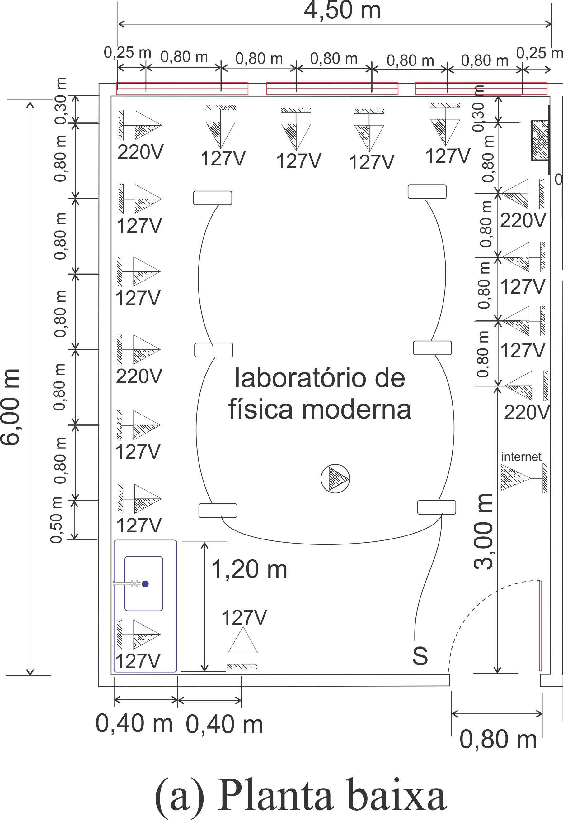
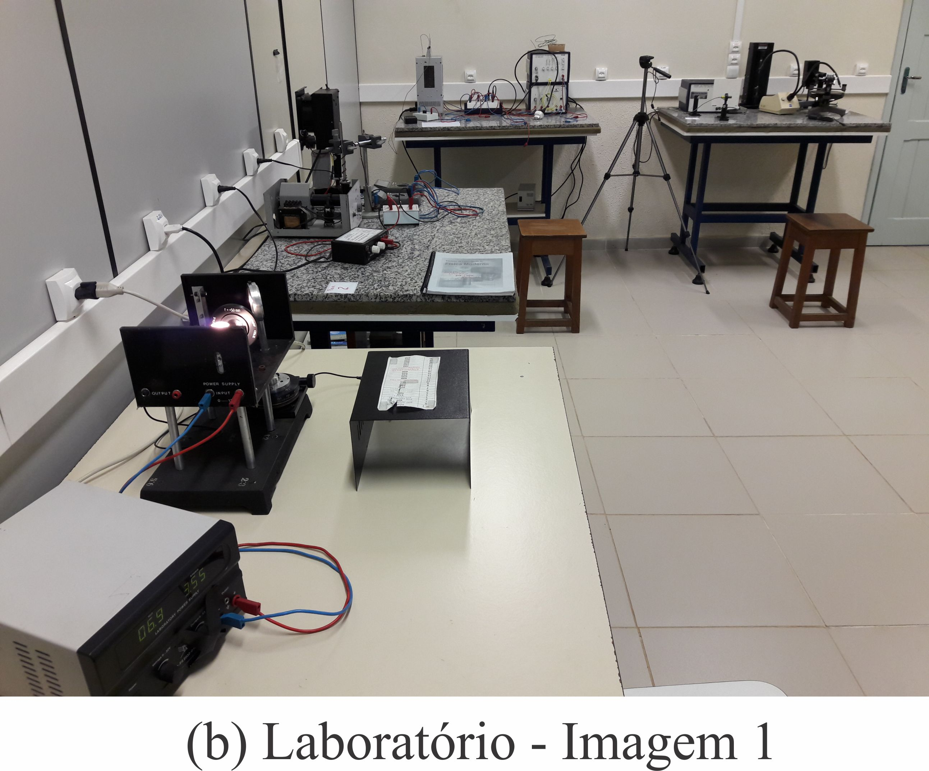
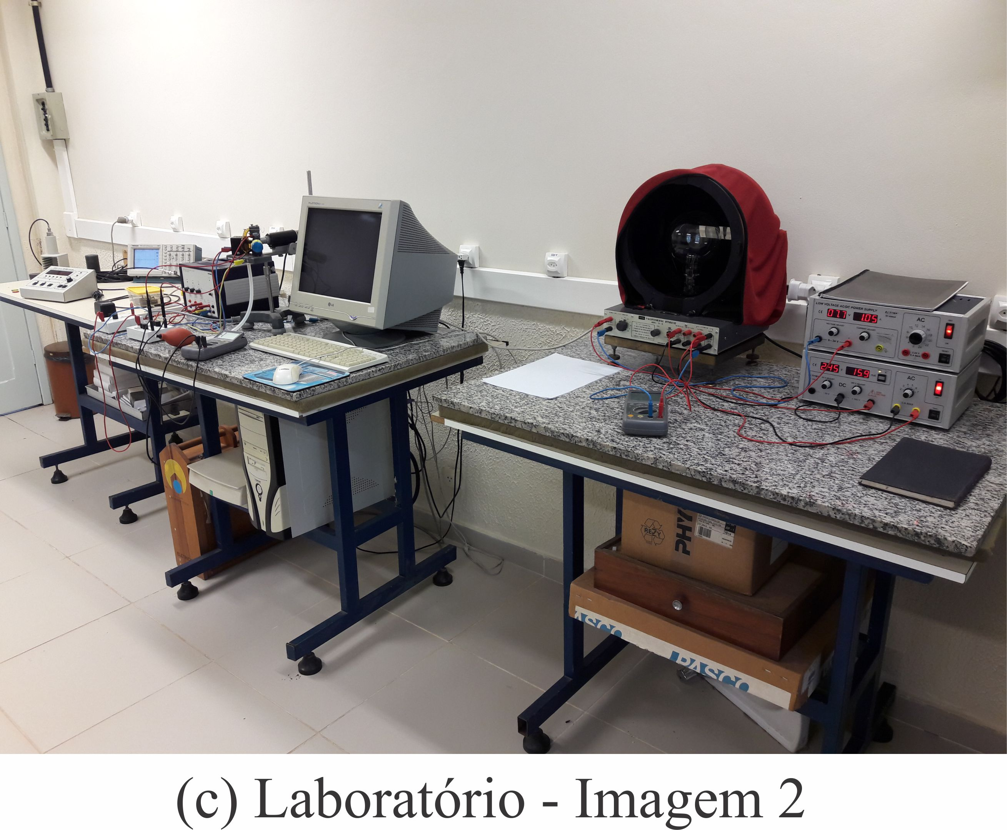
O Laboratório de Física Moderna
2003
Projeto e elaboração de 08 (oito) novos experimentos de física moderna
Elaboração de duas apostila para o novo laboratório, com os títulos: “Tópicos de Laboratório de Física Moderna” e “Teoria de Erros Medidas e Gráficos", ambas disponíveis em http://www.fisica.ufjf.br/~cralima/index_arquivos/Page491.htm
O Laboratório de Física Moderna na sua última versão em 2015

Slide 26
Período
Após reuni
Grade curricular do curso de Física REUNI - 2008
Participação ativa na elaboração da nova grade curricular imposta pelo REUNI com a criação do Curso de Ciência Exatas no ICE
Apostila de Física Moderna
2008
Criação de uma nova apostila para as disciplinas teóricas Física Moderna, Estrutura da Matéria I e Estrutura da Matéria II, com o título: “Introdução à Física Moderna“, disponível em: http://www.fisica.ufjf.br/~cralima/index_arquivos/Page491.htm
Reestruturação do novo Laboratório de Física I
2009
Escolha, montagem e teste de 10 (dez) novos experimentos para serem utilizados na disciplina Laboratório de Física I
Edição dos novos roteiros experimentais para o Laboratório de Física I, disponível em: http://www.ufjf.br/fisica/disciplinas/roteiros-dos-laboratorios/laboratorio-de-fisica-1/

Slide 27
Tratamento de dados para Laboratório de Física I - 2012
Adaptação da apostila “Teoria de Erros, Medidas e Gráficos” para o novo Laboratório de Física I. Novo nome: “Análise de Dados para Laboratório de Física”, disponível em http://www.ufjf.br/fisica/disciplinas/roteiros-dos-laboratorios/laboratorio-de-fisica-1/
Participação em
11 bancas de TCC entre 1998 e 2015
Cristiano F. de Melo em 1998 Cesar Moura Nascimento em 2002 Luis Fernando de Ávila em 2003 Magnória Vieira dos Santos em 2005
Daniel Gustavo Mesquita da Silva e Alberto da Costa Assafrão em 2006
Elton Soares de Lima Filho em 2007
Alysson Miranda de Freitas em 2008
Everton Luiz Martins da Paixão em 2011
Rita de Cássia Polito Vita Alessio e Lucélia Celes de Souza em 2013
Humberto Vargas Duque em 2014
Isis Lee da Silva em 2015

Slide 28
O curso de Licenciatura
em Física a Distância na UFJF
O início do curso 2008
Primeiro coordenador: Prof. Helder Couto
O curso foi iniciado, nos mesmos moldes do CEDERJ, com 4 (quatro) polos de apoio: Lavras, Timóteo, Ilicínea e Santa Rita de Caldas
Aulas experimentais introdutórias
2008
Treinamento de professores e tutores presenciais na cidade de Três Rios – RJ
Preparação de videoaulas dos laboratórios de ICFI e ICFII, disponível em: https://www.youtube.com/watch?v=NAr-YNbAVBA&feature=youtu.be e https://www.youtube.com/watch?v=NAr-YNbAVBA&feature=youtu.be
Projeto e construção dos kits experimentais para os laboratórios de ICFI e ICFII nos polos de apoio
Divulgação do curso de Física EAD
2009
Participação no 1⁰ Encontro Internacional do Sistema Universidade Aberta do Brasil, com o trabalho: “Licenciatura à Distância em Física na UFJF"
Apresentação de palestras aos alunos nos polos de apoio sobre “O Curso de Licenciatura em Física a Distância na UFJF"

Slide 29
Contratação de professores e criação de novas videoaulas
2010-2011
Contratação de 03 novos professores para atuarem no EAD
Participação no CEAD, juntamente com esses professores, na preparação de novas videoaulas de várias disciplinas teóricas e experimentais
Reforma curricular
2012
Adequação do curso às novas legislações do MEC: 420 h em práticas escolares e 420 h em estágios, ampliando a carga horária para 3210 h
Inclusão de 05 (cinco) novos polos para o oferecimento do curso: Cataguases, Durandé, Barroso, Governador Valadares e Juiz de Fora
Na última avaliação pelo MEC, o curso recebeu a nota 5 (cinco)
Início da Coordenação do curso - 2014
Em julho de 2014, fui eleito coordenador do curso de Licenciatura em Física a Distância

Slide 30
Atividades na ufjf
Gestão

Slide 31
Atividades
complementares na UFJF
Participação em bancas de avaliação
Banca de concurso de professor visitante em 11 de maio de 1998
Bancas de concurso de professor substituto em 1998, 1999 e 2011
Vice coordenador do curso de Física
2001 - 2004
Vice coordenador do curso de Licenciatura e Bacharelado em Física no DF, com o prof. José Luiz Matheus Valle como coordenador
Membro de comissões
2000 - 2007
Olimpíada Brasileira de Física na etapa regional, nos anos de 2000 e 2003
Semana da Física no DF, nos anos de 2000 e 2003
Presidente da comissão de avaliação docente: profs Maria José V. Bell (2001 a 2003); Virgílio C. dos Anjos (2005 a 2007) e Julio A. Hernandes, Giovana T. Nogueira, Gil de O. neto, Benjamin Fragneaud e Sergio Makler (2010 a 2014)
Coordenador de bancas de provas
2009 - 2012
Coordenador da banca de elaboração e correção: provas de Física do vestibular, Pism I, Pism II, Pism III da UFJF

Slide 32
Coordenação de
curso ead
Coordenador do curso de Licenciatura em Física EAD
2014 - Atual
1⁰ Mandato – 2014 a 2017 e 2⁰ Mandato – 2017 a 2020
Coordenação de 25 bolsistas entre tutores e professores
Atualmente contamos com 300 alunos ativos no curso
Membro de conselhos: CONGRAD, UNIDADE, CEAD e Colegiado EAD/ICE, no qual atuo como vice-presidente desde de 2016
Dificuldades
com a Coordenação EAD
Cada um dos 9 polos corresponde a um curso independente
Atenção redobrada aos alunos que se encontram distantes à coordenação
Estar sempre verificando as condições dos laboratórios de ensino nos polos
Fiscalizar as atividades dos tutores presencias nos polos de apoio
Agendamento semestral de provas presencias nos polos
Programação de viagens de tutores para a aplicação das AP’s nos polos
Escala semestral de tutores para atuarem nas disciplinas ofertadas

Slide 33
Perspectivas futuras - pesquisa
Estudo da cinética química no leite por exposição à radiação de micro-ondas
e na cafeína por exposição à radiação IR
Caracterização de fotorresinas usando Espectroscopia de Fotoelétrons Excitados por Raios X
Uso da interferometria ESPI para o estudo de micromovimentos

Slide 34
Perspectivas futuras - ensino
Submissão para publicação: Introdução a Física Moderna e
Análise de Dados para Laboratório de Física
Inclusão de temas sobre os eixos: direitos humanos e diversidades em disciplinas do curso de Licenciatura em Física a Distância
Elaboração de novas videoaulas com simulação experimental

Slide 35
Perspectivas futuras - gestão
Coordenação do curso de Licenciatura e Bacharelado em Física na modalidade presencial
Chefia de Departamento

Slide 36
Obrigado!

